Slide 1
Лекция 13
Тема: «Адаптация и репарация повреждения клетки»

Slide 2
Механизмы адаптации клетки
Ранее мы отмечали значение защитно-приспособительных механизмов как в норме, так и при патологии (курсы механизмы репаративных процессов и патология тканей).
Как известно, ответ клетки на воздействие патологического фактора в виде паранекроза зависит от уровня развития данных механизмов.
Они уменьшают степень повреждения клетки и их последствий, при определенных обстоятельствах (например, ликвидация патогенного агента) способствуют возвращению ее к исходному состоянию.
Однако необходимо помнить, что механизмы адаптации, в силу своей относительной патогенности, могут вызывать вторичные повреждения (эндогеннное развитие патологического процесса – аутоимунные заболевания).

Slide 3
Различают:
I. Внутриклеточные механизмы адаптации
II Межклеточные (системные) механизмы адаптации
В свою очередь I. Внутриклеточные механизмы адаптации делятся на
1.Защитно-приспособительные механизмы метаболическо-функционального характера и
2. Защитно-приспособительные механизмы морфологического характера.
1.Защитно-приспособительные механизмы метаболическо-функционального характера направлены на:
компенсацию нарушений энергообмена клеток;
защиту клеточных мембран и ферментов;
устранение или уменьшение нарушений обмена воды и электролитов клетки;
компенсацию расстройств механизмов регуляции внутриклеточных процессов, в том числе и их первичных нарушений (информационной составляющей гемостаза);
ликвидацию дефектов генетического аппарата (сохранение генетических программ) клетки;
активацию синтеза белков теплового шока (БТШ, HSP);
снижение функциональной активности клеток.

Slide 4
Данные механизмы можно отнести к механизмам срочной компенсации, эффект большинства из них проявляется сравнительно быстро, они являются своеобразной «первой линией защиты».
2. Защитно-приспособительные механизмы морфологического характера.
К ним относят – регенерацию, гипертрофию и гиперплазию. Они формируются при длительном или периодическом воздействии патогенного фактора и обеспечивают долговременную адаптацию клеток за счет регенерации, гипертрофии и гиперплазии.
II. Межклеточные (системные) механизмы адаптации.
По уровню их реализации выделяют:
- органно-тканевые;
- внутрисистемные;
- межсистемные.

Slide 5
1. Защитно-приспособительные механизмы функционально-метаболического плана.
Компенсация нарушений энергообмена клеток. Обязательным условием успешной работы практически всех механизмов клеточной адаптации является их достаточное энергетическое обеспечение. Поэтому восстановление энергетического баланса клеток, повышение его ресурсов имеет первостепенное значение и это достигается следующим образом:
активируется ресинтез АТФ в сохранившихся митохондриях, а так же и за счет активации гликолиза. Интенсивность анаэробного гликолиза может возрастать до 15-20 раз (в сравнении с нормой). При слабых и умеренных повреждениях повышается активность ферментов окислительного фосфорилирования, увеличивается сродство к кислороду;
активируются механизмы транспорта энергии. Например, возрастает активность креатинфосфокиназы, адениннуклеотидтрансферазы;
усиливается эффективность ферментов утилизации энергии, в частности, аденозинтрифосфатазы.

Slide 6
Защита клеточных мембран и ферментов.
Она осуществляется за счет:
активации антиоксидантной системы ;
активации синтеза, упаковки и доставки компонентов плазмолеммы вместо (взамен) ее поврежденных участков (эндоплазматический ретикулум, аппарат Гольджи);
активации процессов внутриклеточной детоксикации. Центральным местом в клетке, где происходит обезвреживание различных токсических веществ является гладкий эндоплазматический ретикулум. В его мембранах локализованы детоксикационные ферменты семейства Р450, активность и количество которых значительно возрастает при поступлении в клетку токсических соединений. В настоящее время известно около 150 изоформ Р₄₅₀, каждая из которых имеет много субстратов для обезвреживания (эндогенные липофильные вещества, лекарственные препараты, этанол, ацетон и др.).

Slide 7
Устранение или уменьшение нарушений обмена воды и электролитов в клетке. В этом принимают участие ряд процессов и механизмов:
- улучшается (активируется) энергообеспечение ионных насосов: Nа⁺, К⁺-АТФазы, Са²⁺-АТФазы. Нормализуется содержание ионов Nа, К, Са в клетке. Удаление из клетки Nа⁺ препятствует излишнему накоплению в ней воды (Н₂О уходит за Nа⁺). Улучшается циркуляция внутриклеточной жидкости, нормализуется объем внутриклеточных структур и клетки в целом;
активируются механизмы стабилизации внутриклеточного рН. Повреждение клетки часто сопровождается формированием внутриклеточного ацидоза (рН↓). Закисление цитозоля активирует карбонатные, фосфатные и белковые буферные системы клетки.
Повышается уровень гистидиновых дипептидов (карнозина, анзерина, офидина), что значительно усиливает возможности белкового буфера. Например, они создают до 40% буферной емкости быстрых мышц.

Slide 8
Адаптация к вышеперечисленным нарушениям реализуется посредством:
изменения количества мембранных рецепторов к сигнальным молекулам. В зависимости от ситуации (избыток или недостаток первичных мессенджеров) на поверхности клетки соответственно может уменьшаться или увеличиваться их количество;
изменения чувствительности мембранных рецепторов к сигнальным молекулам. Изменение количественных и качественных характеристик клеточных рецепторов используется как защитный механизм, например при эндокринопатиях: при гиперпродукции гормонов их количество и чувствительность снижается, а при гипопродукции – увеличивается;
изменения активности белков – трансмиттеров, аденилатциклазы, вторичных месенджеров, фосфодиэстераз, протеиназ и др.

Slide 9
Внутриклеточные механизмы адаптации клеток основыны также на:
Ликвидации дефектов генетического аппарата. Повреждение клетки нередко сопровождается изменением структуры ДНК, что ведет к нарушению реализации различных ее генетических программ.
В устранении дефектов генома и исправлении механизмов его реализации участвует ряд ферментов:
эндонуклеазы (репарационная эндонуклеаза II) – обеспечивают обнаружение и удаление поврежденного участка ДНК;
ДНК-полимеразы (ДНК-полимераза β) – осуществляют ресинтез нуклеиновой кислоты взамен удаленного участка;
лигазы (ДНК-лигаза) – встраивают вновь синтезированный фрагмент ДНК на место удаленного.
Сравнительно редко встречаются генетические дефекты и в самой репарационной системе. Например, наследственная пигментная ксеродермия. Кожа данных больных очень чувствительна к солнечному свету, так как УФ-облучение провоцирует образование ферментов тимина (аминокислоты, входящей в одно из 4-х нуклеотидов ДНК). По мнению некоторых ученых и синдром преждевременного старения (прогерия) так же связан с ослаблением деятельности систем репарации ДНК.

Slide 10
Активация синтеза белков теплового шока (БТШ, heat shock proteins НSР) – стрессорного белка.
Впервые они были обнаружены в клетках дрозофил, подвергшихся воздействию высоких температур. Позже выяснилось, что БТШ являются обязательными участниками ответа на повреждение различных клеток – от бактериальных до человеческих. Их синтез может быть инициирован не только гипертермией, но и гипоксией, воспалением, инфекцией, этиловым спиртом и др.
Белки теплового шока синтезируются в небольшом количестве и в норме (установлено, например, их участие в регуляции клеточной пролиферации).
Повреждение клетки, как правило, сопровождается образованием денатурированного белка, который повышает активность генов, контролирующих синтез БТШ, и концентрация белков значительно возрастает. Они взаимодействуют со всеми клеточными структурами.

Slide 11
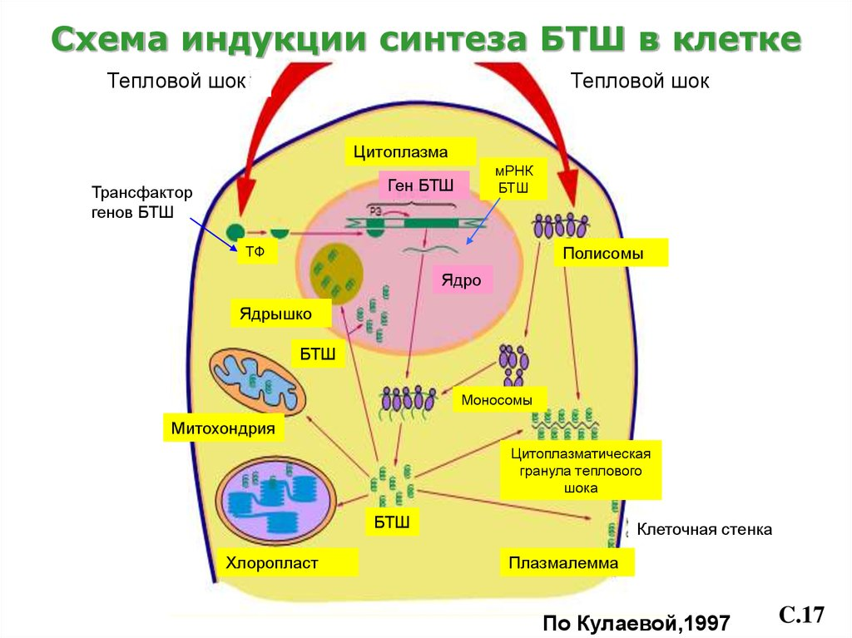

Slide 12
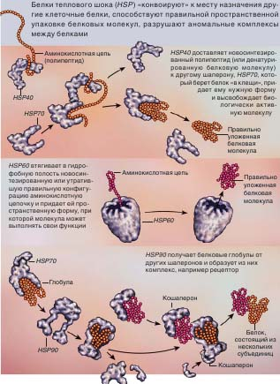

Slide 13
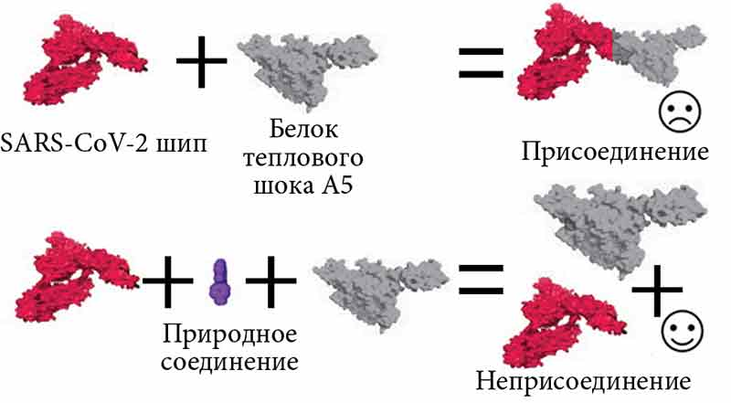

Slide 14
2. Защитно-приспособительные механизмы структурного характера.
формируются при длительном или периодическом воздействии патогенного фактора вызывающего легкие или средней тяжести повреждения.
В этом случае, долговременная адаптация клеток обеспечивается за счет процессов регенерации, гипертрофии и гиперплазии. Нередко, в одной и той же клетке отмечаются признаки, и гиперплазии, и гипертрофии.
Для нормального развития процессов клеточной адаптации структурного плана необходима активация синтеза аминокислот, белка и др. Из них происходит в дальнейшем сборка клеточных органоидов и в целом образование новых клеток. И вот здесь имеет большое значение активация ряда генов (с-fos, c-jun, c-myc и др.) условно объединенных под названием «немедленные гены предранней реакции» (НГПР).
Происходит это при любом повреждении клетки, и при достаточном количестве ростовых факторов (сигнальные молекулы). В ядре увеличивается активность орнитидиндекарбоксилазы и полиаминов (спермидин, спермин), последние регулируют синтез РНК и белка.
В то же время недостаток ростовых стимуляторов может запустить механизм апоптоза, а чрезмерная активация НГПР иногда приводить к малигнизации клетки. Например, ген c-myc является протоонкогеном, его повышенная экспрессия обнаруживается при злокачественной лимфоме Беркита.

Slide 15
II Межклеточные (системные) механизмы адаптации происходят на:
- органно-тканевом уровне. Например, увеличение работы кардиомиоцитов за границами некроза при инфаркте миокарда, значительно снижает нагрузку на поврежденные клетки, уменьшает степень их дальнейшего повреждения (альтерации) и активирует процессы восстановления;
- внутрисистемном уровне. Например, при сердечной недостаточности, с целью предотвращения (уменьшения) снижения уровня артериального давления, происходит сужение периферических артериол. Данный механизм способствует поддержанию перфузии крови в органах и тканях и уменьшает воздействие на клетки такого патогенного фактора, как гипоксия;
- межсистемном уровне. Например, в ликвидации (снижении) негативного воздействия общего ацидоза на клетки принимают участие несколько систем организма. Система внешнего дыхания выводит избыток летучих кислот (СО₂). Мочевыделительная система за счет ацидогенеза и аммониогенеза и др. механизмов увеличивает секрецию Н⁺ с мочой, повышает реабсорбцию из первичной мочи гидрокарбонатов. Активируется гидрокарбонатные и гидрофосфатные буферы костной ткани.

Slide 16
Рекомендуемая литература:
1. Сахаров А.В., Макеев А.А. Патология клетки. Учебное пособие.-Новосибирск: Изд. ФГБОУ ВПО «НГПУ», 2013.-104 с.
2. Струков А.И., Серов В.В. Патологическая анатомия. Учебник 6-е издание, под ред. Паукова В.С..- Москва, Изд. «ГЭОТАР –Медиа» , 2019. 860 с.
3. В. А. Черешнев Б. Г. Юшков. Патофизиология. –М.:Академия, 2001.- 314 с.
4. Общая патология: учебное пособие для мед. вузов//под ред. Н.П.Чесноковой.- М.:Академия, 2006.-336 с.
5. Пальцев М.А. Руководство к практическим занятиям по патологической анатомии.- М.: Медицина, 2002.- 896с.

